Slide 1
Finalna prezentacija projekta getByPromet
Tomislav Andro Čanić
Nikola Vidović

Slide 2
Sažetak
Uvod
Razrada teme
Persone i scenariji
Ideje za dizajn aplikacije
Skice i prototipovi
Metodologija testiranja
Analiza podataka sa testiranja
Prototip mobilne aplikacije sa poboljšanjima
Notes:
Nikola

Slide 3
Uvod
Dizajn aplikacija za sustav javnog gradskog prijevoza
Ciljevi:
Poboljšati korisničko iskustvo prilikom upotrebe javnog gradskog prijevoza
Povećati broj korisnika kako bi se smanjile gužve
Notes:
Nikola

Slide 4
Razrada teme
Tri početne ideje:
Sustav za e-učenje
Aplikacija za vremensku prognozu
Sustav za javni gradski prijevoz
Razlog – mnoštvo rješenja za prve dvije, puno prostora za napredak u trećoj
Notes:
Nikola

Slide 5
Razrada teme
Ideje za sustav:
Vozni red
Pametne obavijesti i upozorenja
Prilagođenost putnicima sa posebnim potrebama
Info ploče na stajalištima
Preporuke o lokalnim znamenitostima
Notes:
Nikola

Slide 6
Persone i scenariji
Razgovor sa potencijalnim korisnicima i prikupljanje podataka
Dob, zanimanje, lokacija, navike putovanja...
Dva tipa korisnika = dvije persone
Glavna razlika = tehnološka pismenost
Notes:
Nikola

Slide 7
Persone i scenariji
Persona 1
Ana:
Studentica
Dinamički raspored
Visoka tehnološka pismenost
Zahtjevi prema sustavu: brzina, jednostavnost pri plaćanju, malo presjedanja
Notes:
Nikola

Slide 8
Persone i scenariji
Persona 2
Marija:
Umirovljena turistica
Fiksni raspored
Niska tehnološka pismenost
Zahtjevi prema sustavu: jednostavnost korištenja sustava, razumljive oznake i informacije
Notes:
Nikola

Slide 9
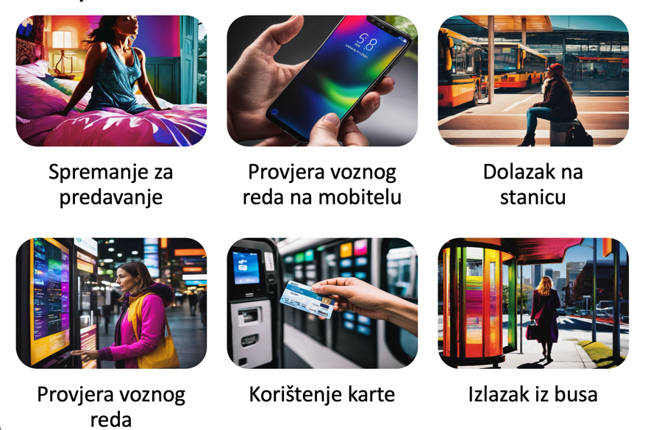
Persone i scenariji
Anin storyboard:
Notes:
Tomislav

Slide 10
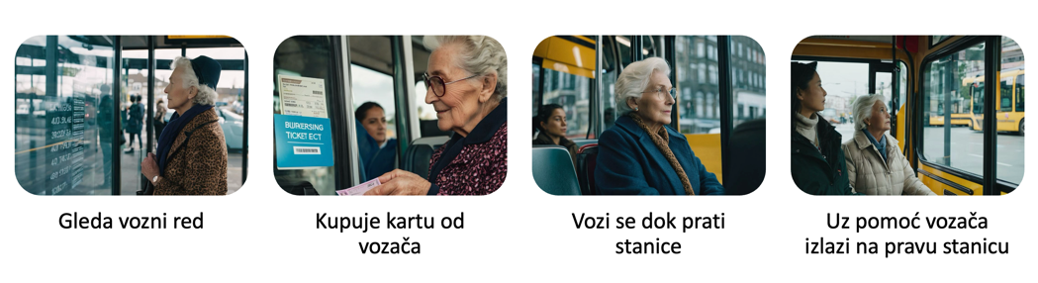
Persone i scenariji
Marijin storyboard:
Notes:
Tomislav

Slide 11
Ideje za dizajn aplikacija
Procjena važnosti interakcije sa korisnikom:
Sučelje za putnike(mobilna aplikacija) – velika važnost
Sučelje za putnike(info ploča) – velika važnost
Sučelje za vozače – niska važnost
Dizajn i sigurnost stajališta – niska važnost
Notes:
Tomislav

Slide 12
Ideja mobilne aplikacije
prijava
početni zaslon
Kupovina karata
Pregled karata
Profil
Postavke
Karta(mapa)
Planiranje putovanja
Vozni red
Lokalne znamenitosti
Notes:
Tomislav

Slide 13
Ideja za info ploču
početni zaslon
Kupovina karata
Ispis karata
Karta(mapa)
Planiranje putovanja
Vozni red
Lokalne znamenitosti
Notes:
Tomislav

Slide 14
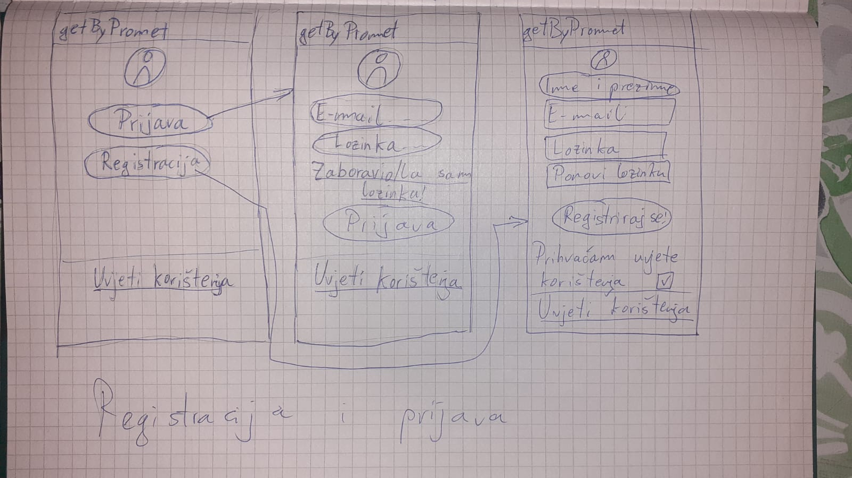
Skica mobilne aplikacije
Notes:
Nikola

Slide 15
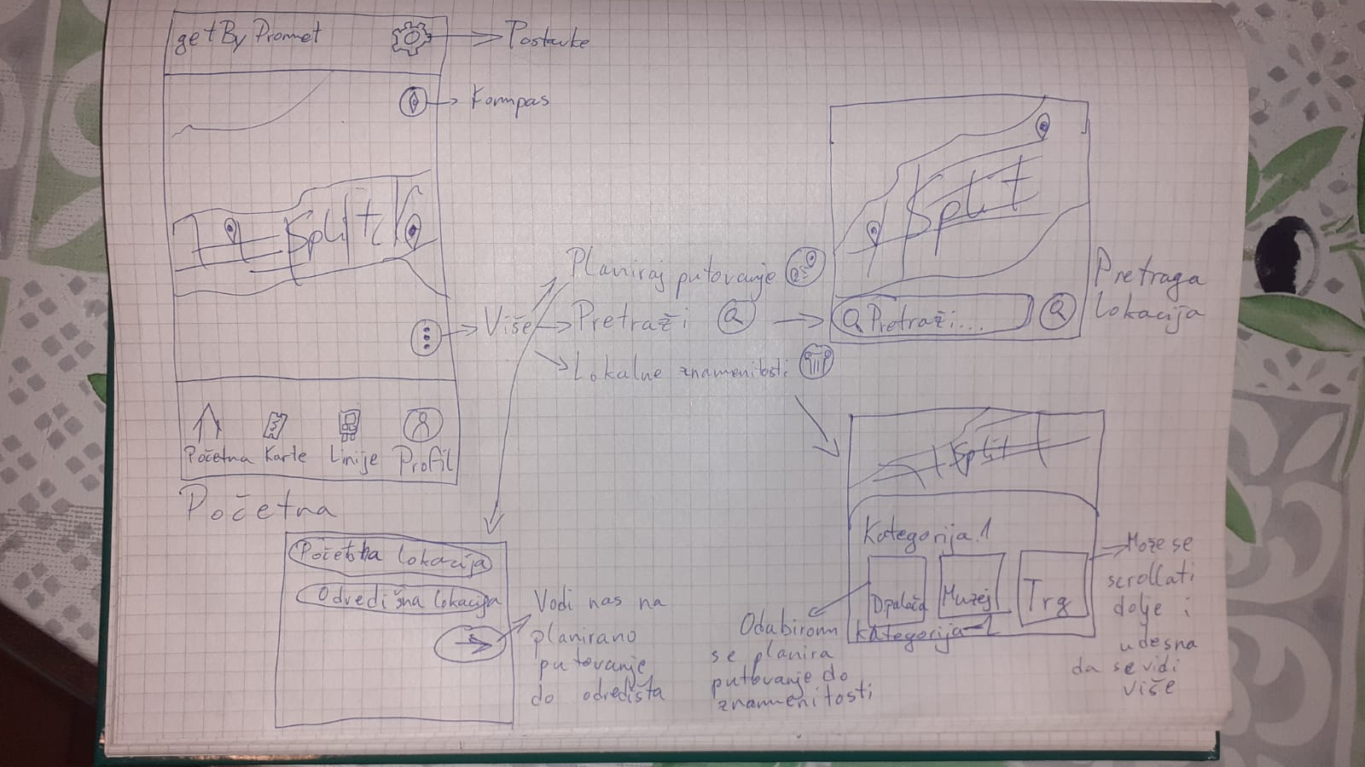
Skica mobilne aplikacije
Notes:
Nikola

Slide 16
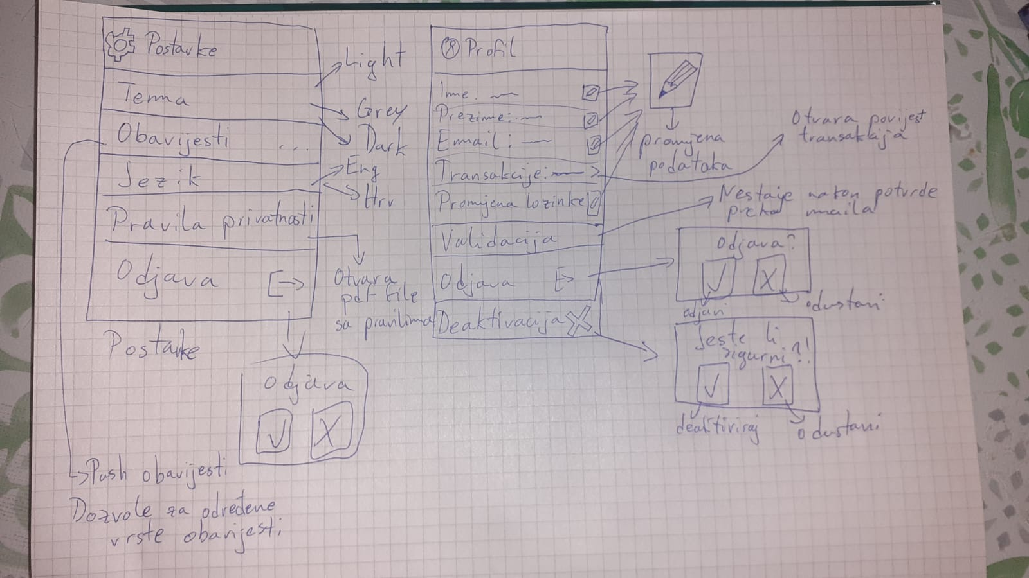
Skica mobilne aplikacije
Notes:
Nikola

Slide 17
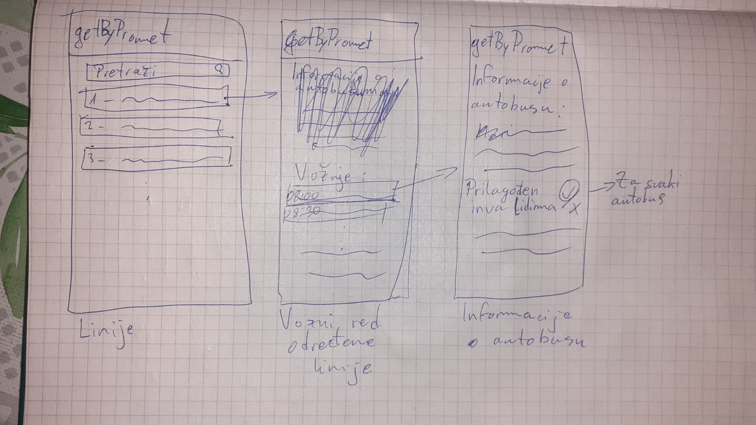
Skica mobilne aplikacije
Notes:
Nikola

Slide 18
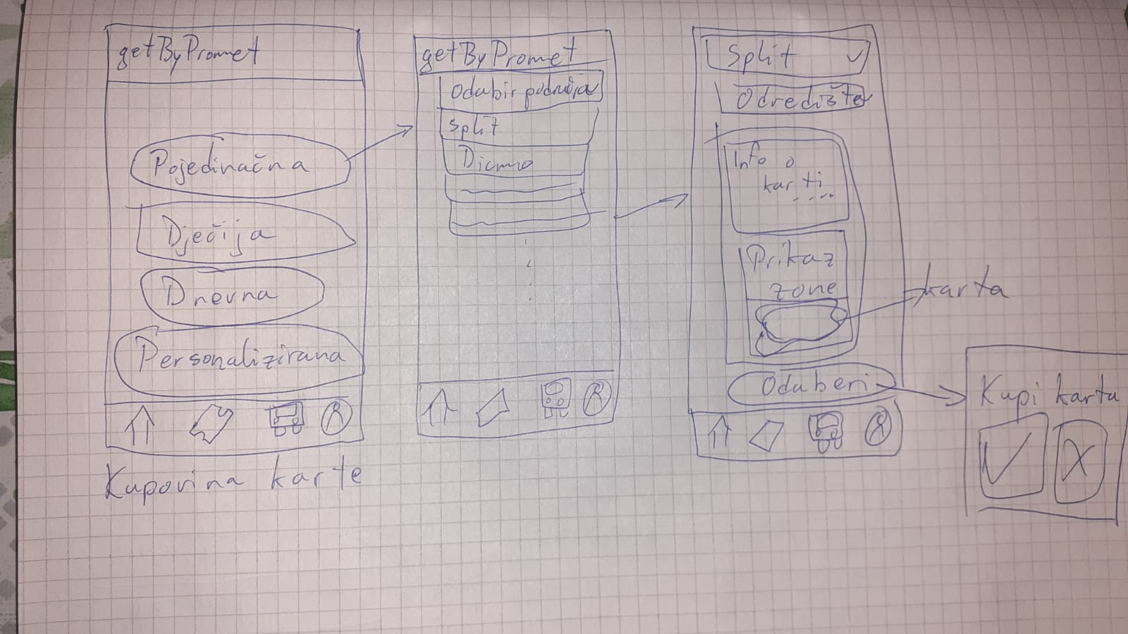
Skica mobilne aplikacije
Notes:
Nikola

Slide 19
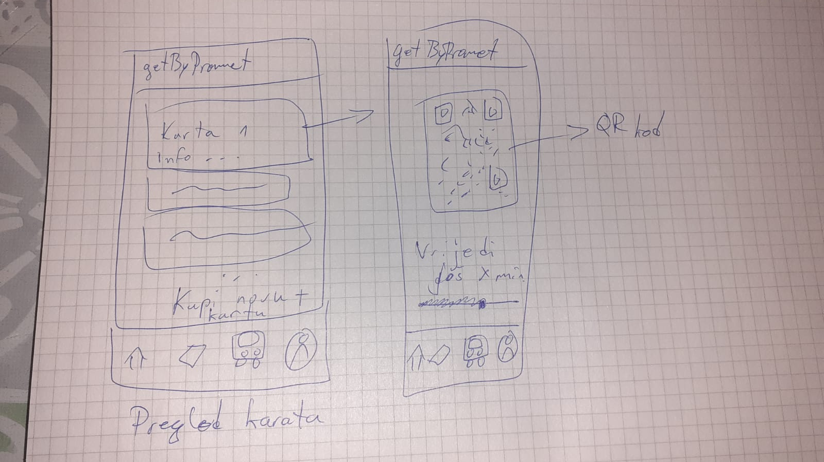
Skica mobilne aplikacije
Notes:
Nikola

Slide 20
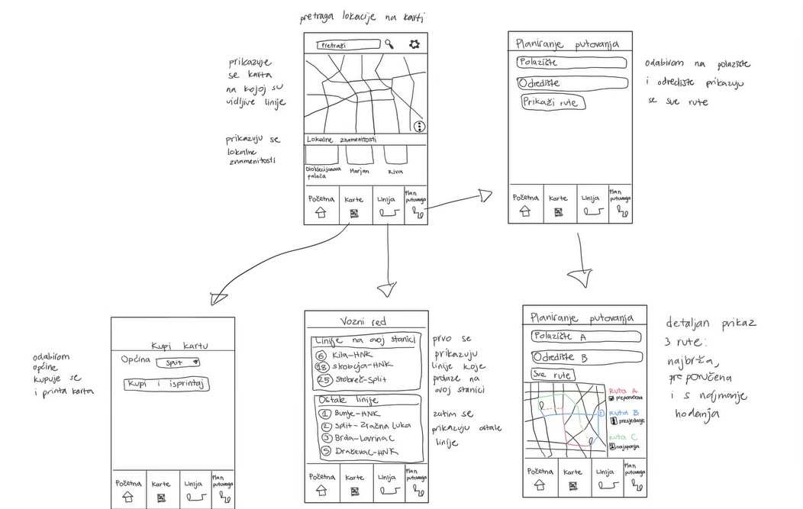
Skiciranje info ploče
Notes:
Tomislav

Slide 21
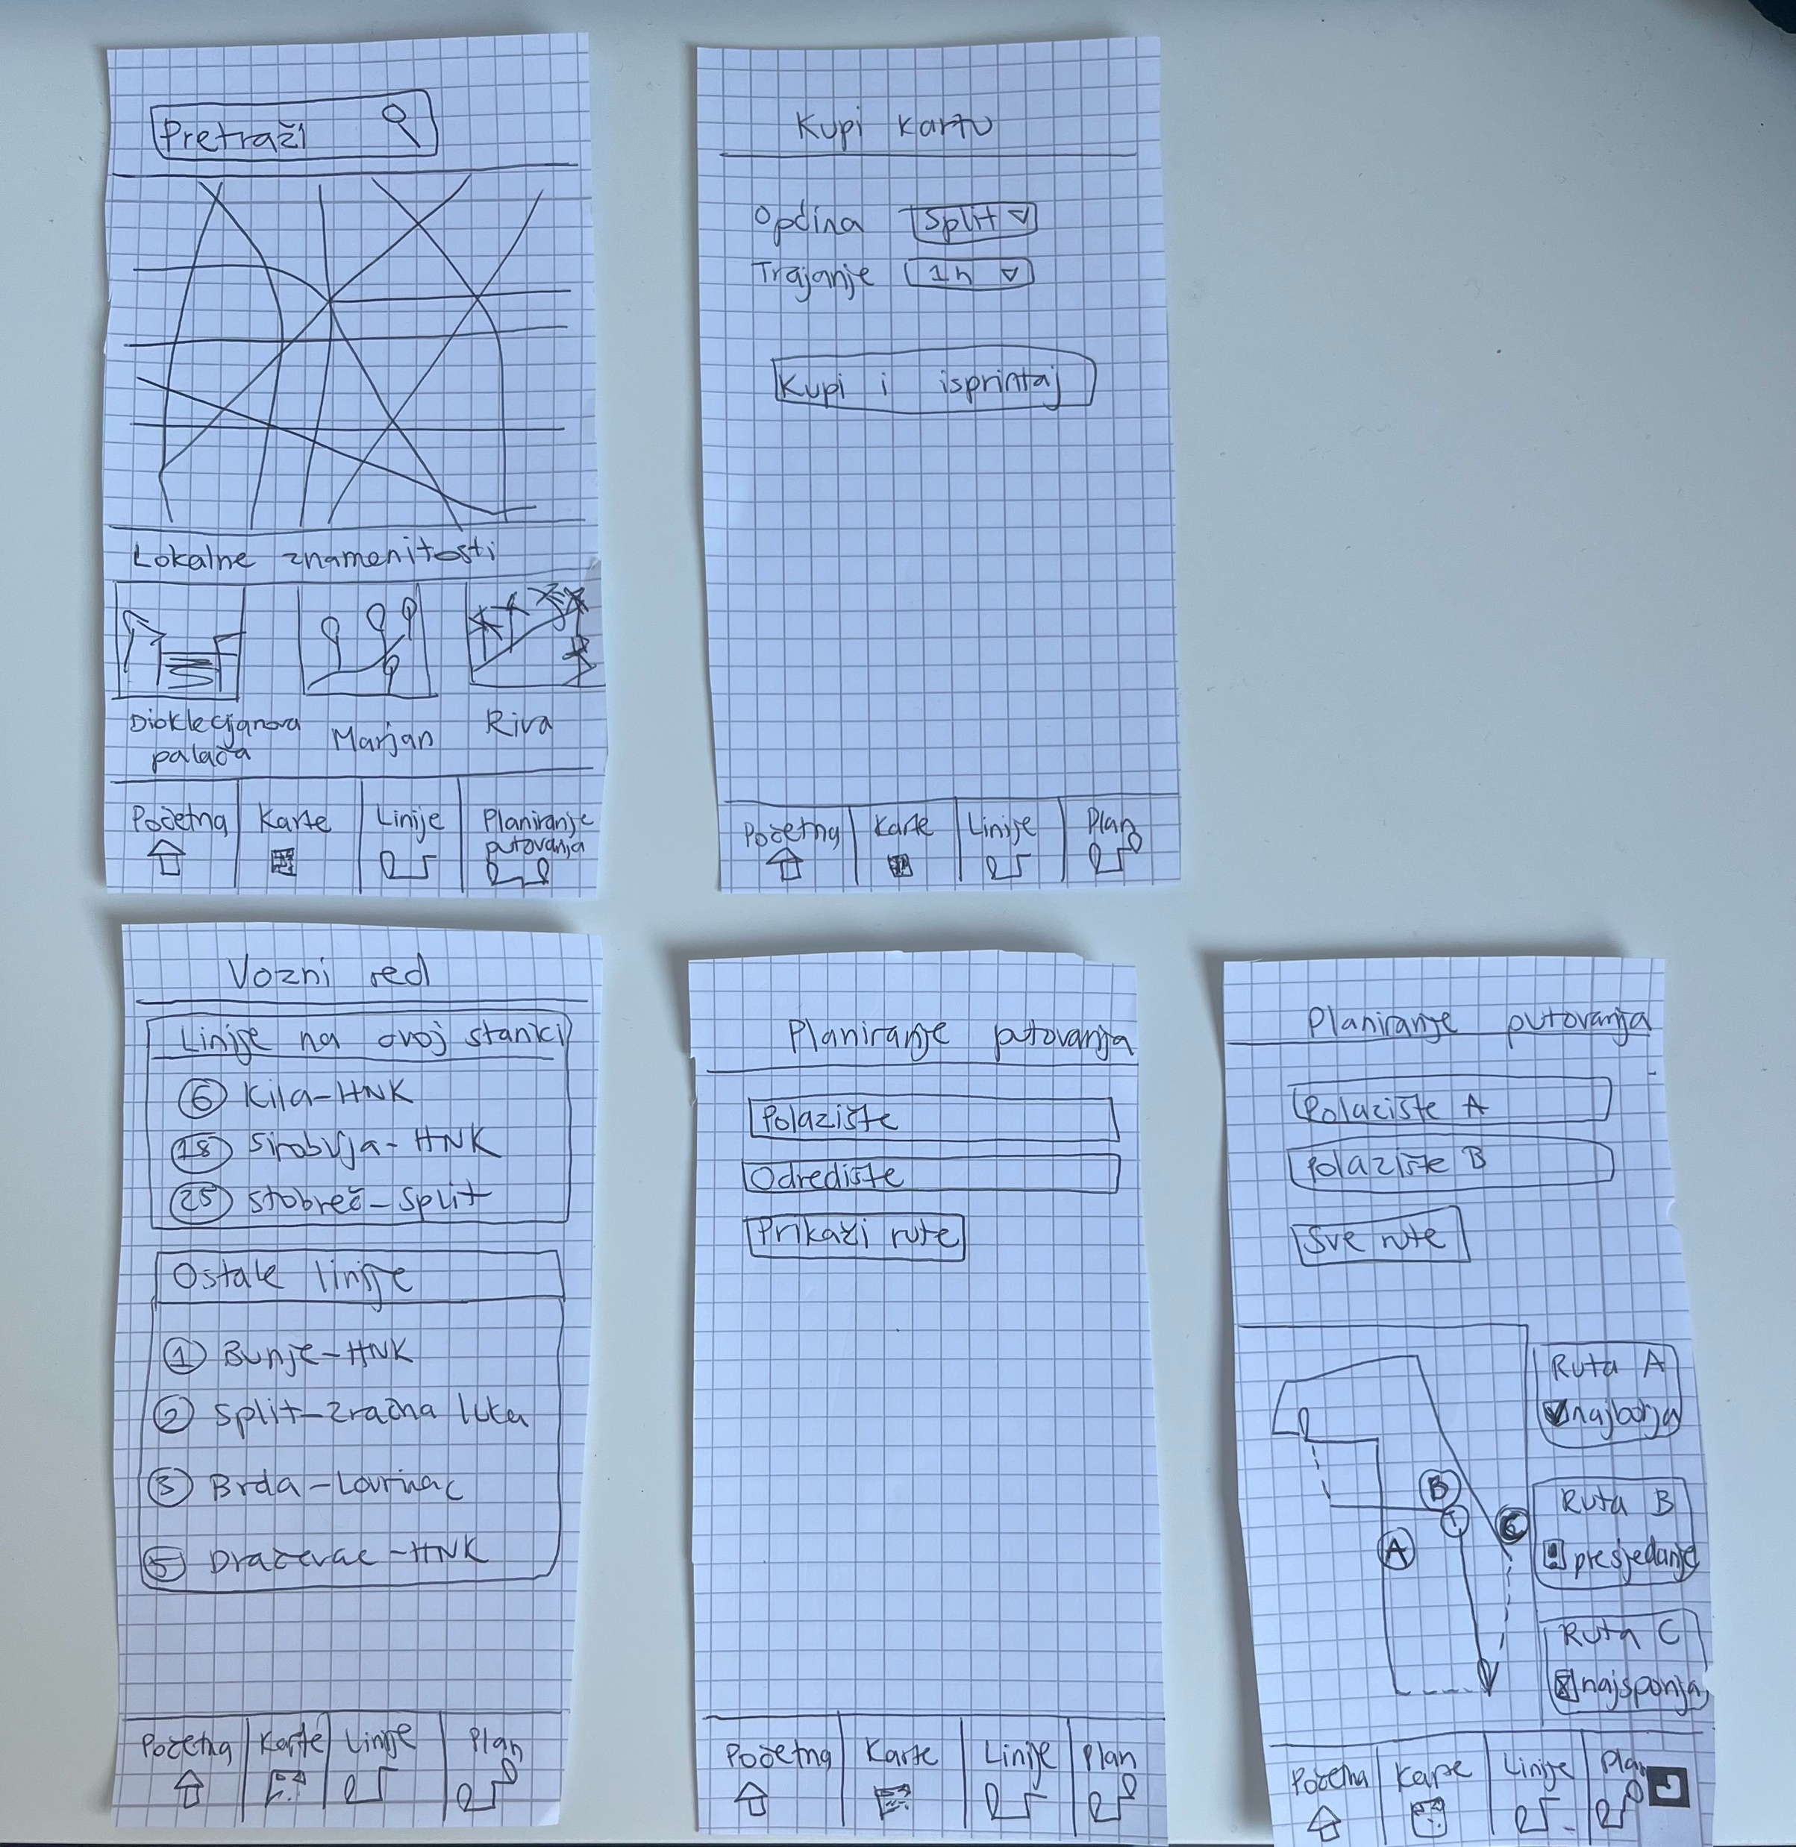
Prototipiranje niske vjerodostojnosti za info ploču
Notes:
Tomislav

Slide 22
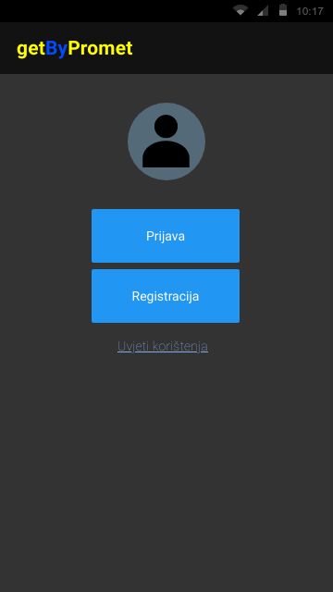
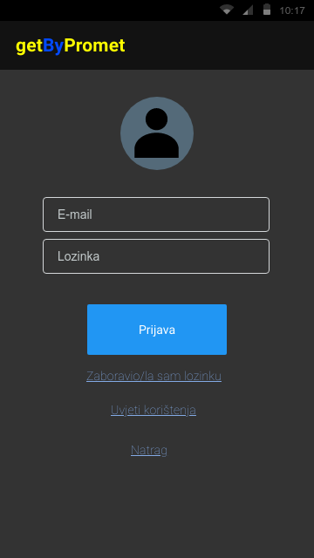
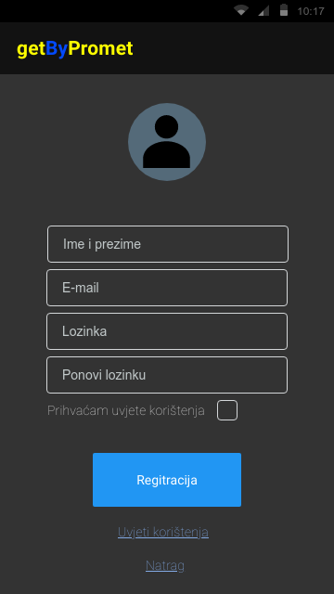
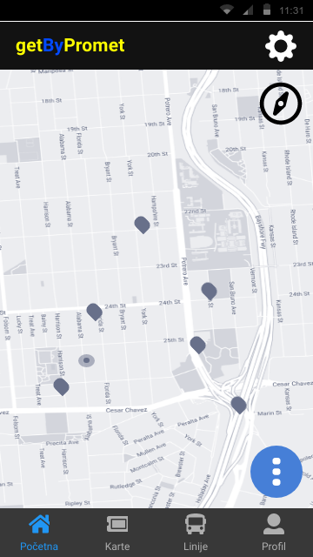
Prototipiranje visoke vjerodostojnosti za mobilnu aplikaciju
Notes:
Nikola

Slide 23
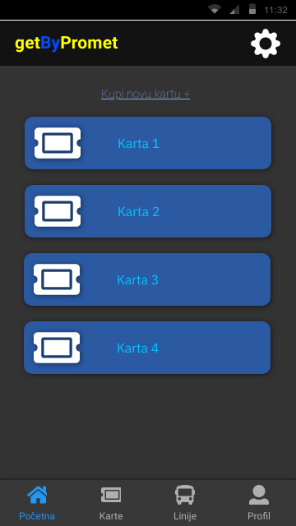
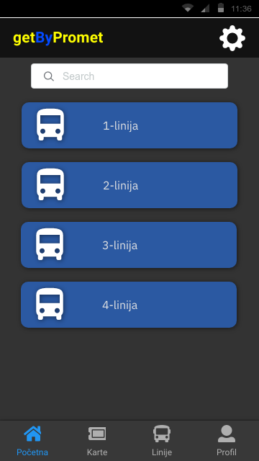
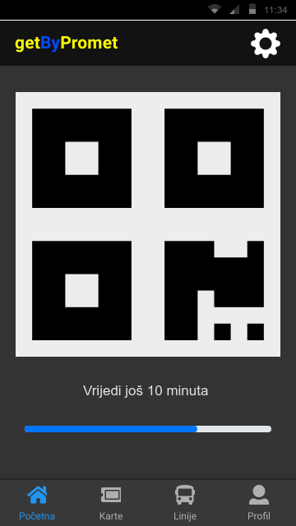
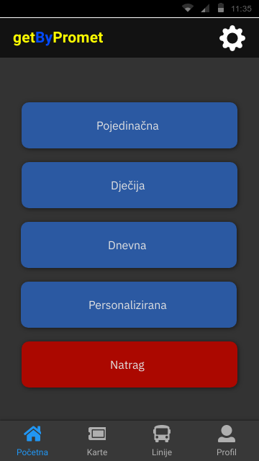
Prototipiranje visoke vjerodostojnosti za mobilnu aplikaciju
Notes:
Nikola

Slide 24
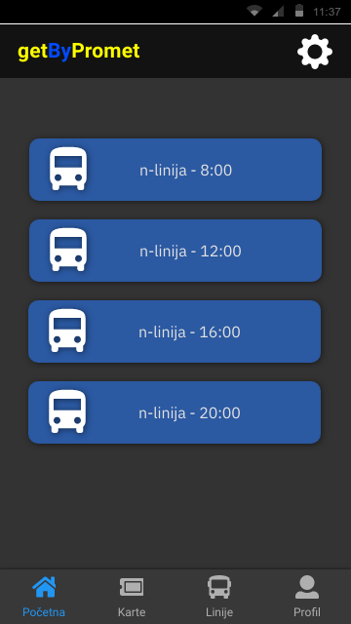
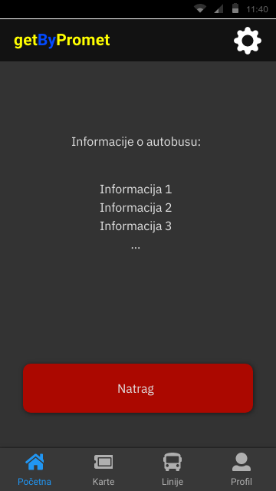
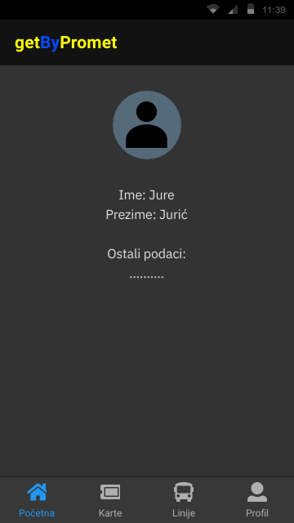
Prototipiranje visoke vjerodostojnosti za mobilnu aplikaciju
Notes:
Nikola

Slide 25
Metodologija
Proveli smo ispitivanje na 7 korisnika (4 studenta i 3 starije osobe)
Testiranje papirnog prototipa za info ploču i prototipa aplikacije
2 zadatka:
Kupovina karte
Pronalazak informacija o liniji i korisniku
Izravno promatranje korisnika i zapisivanje primjedbi
Analiziranje podataka
Notes:
Tomislav

Slide 26
Analiza podataka sa testiranja
2/3 starije osobe trebale su pomoć zbog manjka tehnološke pismenosti
studenti su se puno lakše snalazili, smatrali su da je sustav jednostavan za korištenje
dobili smo više prijedloga za poboljšanja na temelju prikupljenih podataka
Notes:
Tomislav

Slide 27
Prijedlozi za poboljšanja
2/7 korisnika (2 starija):poboljšavanje isticanja i veličine fonta (uvaženo -> 66% starijih)
1/7 korisnika (student):poboljšavanje prikaza imena stajališta (nije uvaženo)
1/7 korisnika (student):poboljšanje dizajna karte (nije uvaženo)
2/7 korisnika (2 studenta):poboljšanje prikaza informacija o autobusu (uvaženo -> 50% mladih)
Notes:
Tomislav

Slide 28
Prototip mobilne aplikacije sa poboljšanjima
https://pr.to/VJW19O/
Notes:
Tomislav

